Slide 1


HÌNH HỌC
Chương 3: VECTƠ TRONG KHÔNG GIAN.
QUAN HỆ VUÔNG GÓC TRONG KHÔNG GIAN
Bài 4
HAI MẶT PHẲNG VUÔNG GÓC

Slide 2
Bài 4.HAI MẶT PHẲNG VUÔNG GÓC
I.GÓC GIỮA HAI MẶT PHẲNG
Định nghĩa: Góc giữa hai mặt phẳng là góc giữa hai đường thẳng lần lượt vuông góc với hai mặt phẳng đó.

Slide 3
Bài 4.HAI MẶT PHẲNG VUÔNG GÓC
II. HAI MẶT PHẲNG VUÔNG GÓC
1. Định nghĩa: Hai mặt phẳng gọi là vuông góc với nhau nếu góc giữa hai mặt phẳng đó là góc vuông
Kí hiệu: (α) ⊥ (β).
2. Các định lí
Định lí 1: Điều kiện cần và đủ để hai mặt phẳng vuông góc với nhau là mặt phẳng này chứa một đường thẳng vuông góc với mặt phẳng kia.
Định lí 2: Nếu hai mặt phẳng cắt nhau và cùng vuông góc với một mặt phẳng thì giao tuyến của chúng vuông góc với mặt phẳng đó.

Slide 4
Bài 4.HAI MẶT PHẲNG VUÔNG GÓC
II. HAI MẶT PHẲNG VUÔNG GÓC
PHƯƠNG PHÁP CHỨNG MINH HAI MẶT PHẲNG VUÔNG GÓC
Để chứng minh hai mặt phẳng vuông góc với nhau ta chứng minh có 1 đường thẳng chứa trong mặt này vuông góc với mặt phẳng kia.

Slide 5
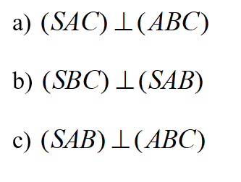
Bài 4.HAI MẶT PHẲNG VUÔNG GÓC
PHƯƠNG PHÁP CHỨNG MINH HAI MẶT PHẲNG VUÔNG GÓC
Để chứng minh hai mặt phẳng vuông góc với nhau ta chứng minh có 1 đường thẳng chứa trong mặt này vuông góc với mặt phẳng kia.
Bài tập 1: Cho S.ABC có các tam giác SAB, SAC vuông tại A; tam giác ABC vuông tại B. Chứng minh:

Slide 6
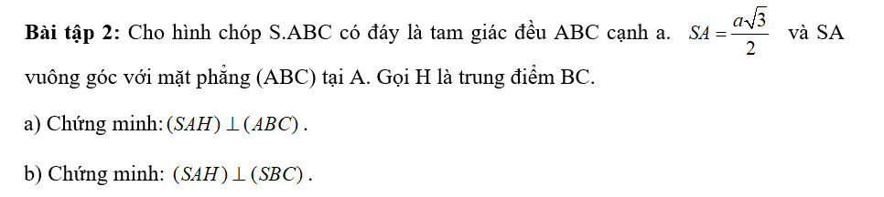

Slide 7
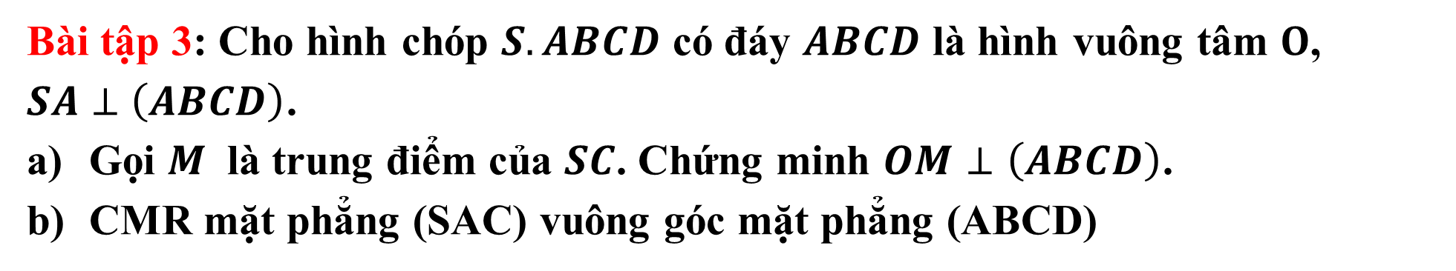
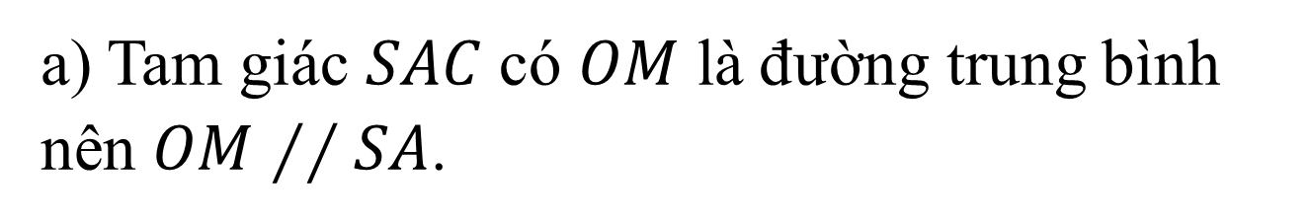
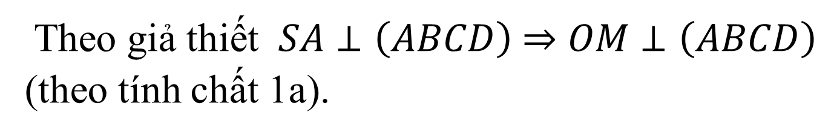
Bài tập 3: Cho hình chóp $S.ABCD$ có đáy $ABCD$ là hình vuông tâm $O$,
$SA$ $⊥$ $\left(ABCD\right)$.
Gọi $M$ là trung điểm của $SC$. Chứng minh $OM⊥\left(ABCD\right)$.
CMR mặt phẳng (SAC) vuông góc mặt phẳng (ABCD)
Lời Giải
S
a) Tam giác $SAC$có $OM$ là đường trung bình nên $OM$ $∕∕SA$.
Theo giả thiết $SA$ $⊥\left(ABCD\right)$ $⇒$ $OM$ $⊥\left(ABCD\right)$
(theo tính chất 1a).
M
A
D
O
B
C

Slide 8
III. HÌNH LĂNG TRỤ ĐỨNG, HÌNH HỘP CHỮ NHẬT, HÌNH LẬP PHƯƠNG
1. Định nghĩa: Hình lăng trụ đứng là hình lăng trụ có các cạnh bên vuông góc với các mặt đáy. Độ dài cạnh bên được gọi là chiều cao của hình lăng trụ đứng.
+ Hình lăng trụ đứng có đáy là đa giác đều gọi là hình lăng trụ đều.
+ Hình lăng trụ đứng có đáy là hình bình hành gọi là hình hộp.
+ Hình lăng trụ đứng có đáy là hình chữ nhật gọi là hình hộp chữ nhật.
+ Hình lăng trụ đứng có đáy là hình vuông gọi là hình lập phương.
2. Nhận xét: Các mặt bên của hình lăng trụ đứng luôn vuông góc với mặt phẳng đáy và là những hình chữ nhật.

Slide 9
IV. HÌNH CHÓP ĐỀU VÀ HÌNH CHÓP CỤT ĐỀU
1. Hình chóp đều
Hình chóp có đáy là một đa giác đều và chân đường cao trùng với tâm của đa giác đáy được gọi là hình chóp đều.
+ Hình chóp đều có các mặt bên là những tam giác cân bằng nhau, các mặt bên tạo với mặt đáy các góc bằng nhau.
+ Các mặt bên đều tạo với mặt đáy các góc bằng nhau.

Slide 10
IV. HÌNH CHÓP ĐỀU VÀ HÌNH CHÓP CỤT ĐỀU
2. Hình chóp cụt đều
Phần của hình chóp đều nằm giữa đáy và một thiết diện song song với đáy cắt các cạnh bên của hình chóp đều được gọi là hình chóp cụt đều.

Slide 11
BÀI TẬP GIÁO TRÌNH TOÁN 4

Slide 12
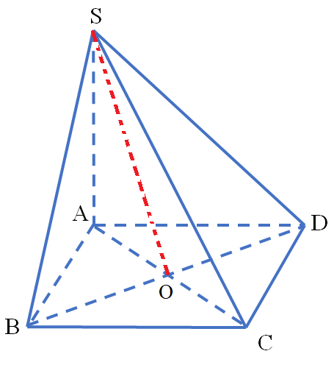
BÀI 3:TRANG 62-HAI MẶT PHẲNG VUÔNG GÓC
3/ Cho hình chóp S.ABCD có đáy ABCD là một hình thoi cạnh a và có
SA = SB =SC= a. Chứng minh rằng:
Mặt phẳng (ABCD) vuông góc với mặt phẳng (SBD);

Slide 13
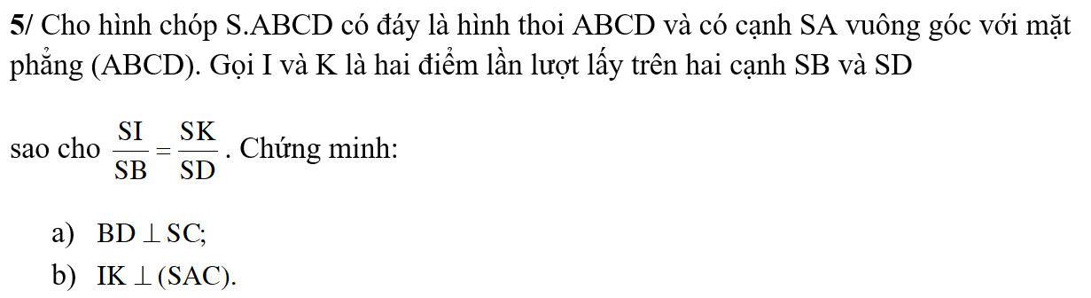
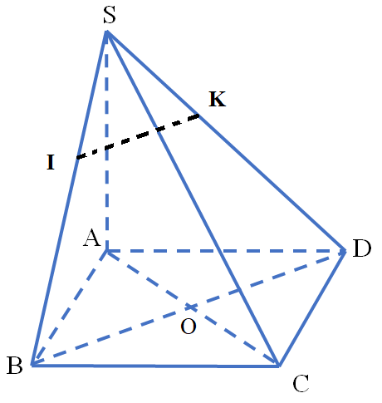
BÀI 5:TRANG 58

Slide 14
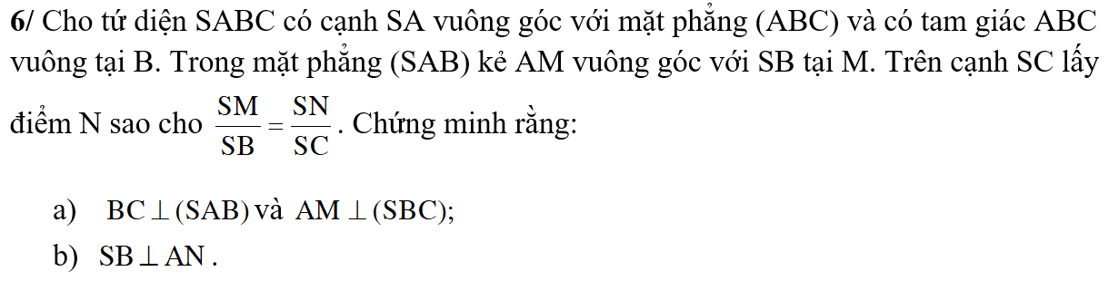
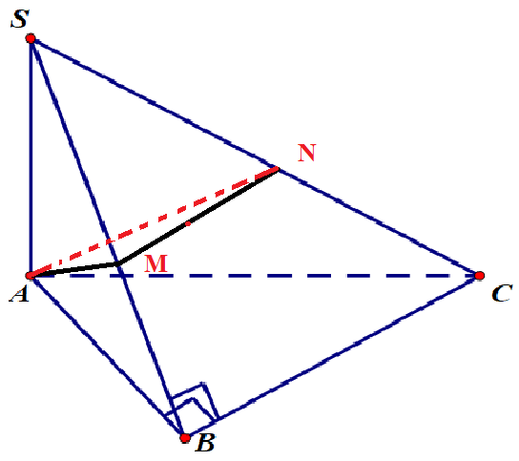
BÀI 6:TRANG 58

Slide 15

BÀI 4:TRANG 62-HAI MẶT PHẲNG VUÔNG GÓC
4/ Cho hình chóp tam giác đều S.ABC có SH là đường cao

Slide 16
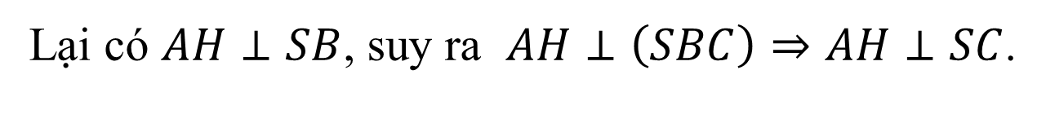
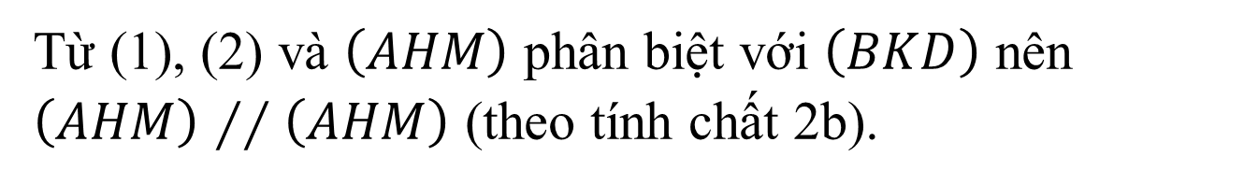
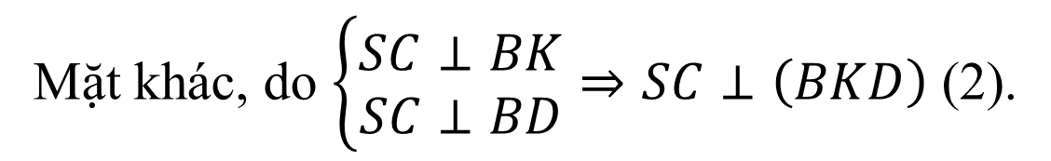
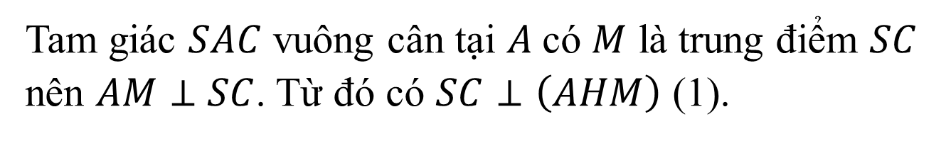

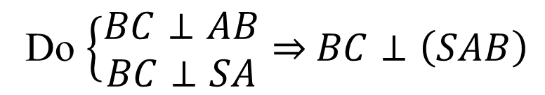
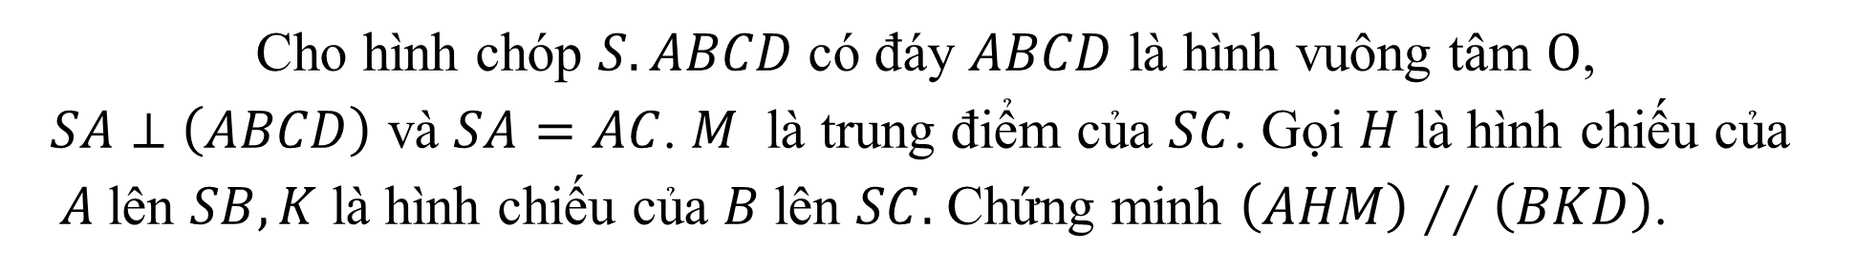
Bài 13:
Cho hình chóp $S.ABCD$ có đáy $ABCD$ là hình vuông tâm $O$,
$SA$ $⊥$ $\left(ABCD\right)$ và $SA=AC$. $M$ là trung điểm của $SC$. Gọi $H$là hình chiếu của $A$lên $SB, K$là hình chiếu của $B$lên $SC.$ Chứng minh $\left(AHM\right)∕∕\left(BKD\right)$.
Lời Giải
S
Do $\left\{\begin{aligned}BC⊥AB \\ BC⊥SA\end{aligned}⇒\right.$ $BC⊥\left(SAB\right)$
$$⇒BC⊥AH$$
Lại có $AH⊥SB$, suy ra $AH⊥\left(SBC\right)⇒AH⊥SC$.
Tam giác $SAC$ vuông cân tại $A$có $M$ là trung điểm $SC$ nên $AM⊥$ $SC$. Từ đó có $SC⊥\left(AHM\right)$ (1).
M
Mặt khác, do $\left\{\begin{aligned}SC⊥BK \\ SC⊥BD\end{aligned}\right.⇒SC⊥\left(BKD\right)$ (2).
H
D
A
O
Từ (1), (2) và $\left(AHM\right)$ phân biệt với $\left(BKD\right)$ nên $\left(AHM\right)$ $∕∕$ $\left(AHM\right)$ (theo tính chất 2b).
K
B
C

Slide 17
Ví dụ: Cho hình chóp S.ABC có SA vuông góc với (ABC); tam giác ABC vuông tại B. chứng minh rằng BC vuông góc với mặt phẳng (SAB).

Slide 18
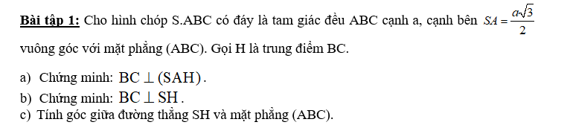

Slide 19
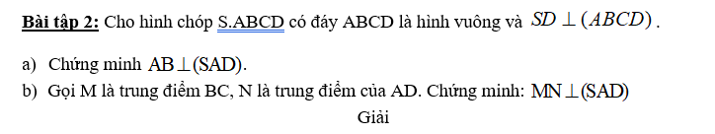

Slide 20
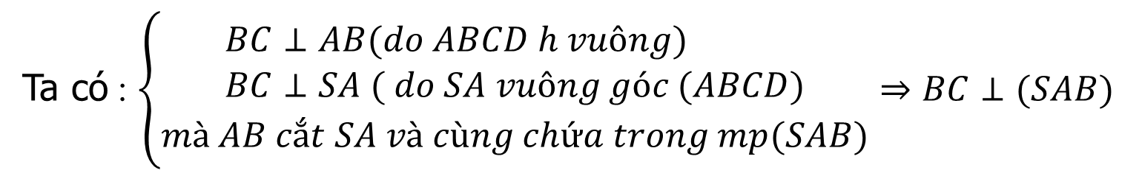
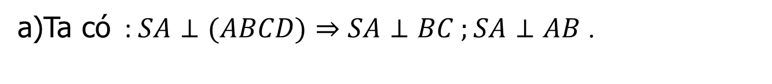


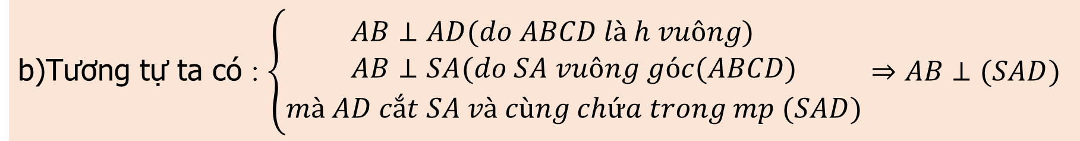
DẠNG 2: CM ĐƯỜNG THẲNG VUÔNG GÓC VỚI MẶT PHẲNG
Câu 1:
Cho hình chóp $S.ABCD$ có đáy là hình vuông , cạnh bên $SA$ vuông góc với đáy $(ABCD)$ . Chứng minh rằng
A
$$BC⊥\left(SAB\right)$$
B
$$AB⊥\left(SAD\right)$$
Lời Giải
a)Ta có : $SA⊥(ABCD)⇒$ $SA⊥BC ;SA⊥AB$ .
Ta có : $\left\{\begin{aligned}&BC⊥AB(do ABCD h vuông) \\ &BC⊥SA ( do SA vuông góc (ABCD) \\ mà AB cắt SA và cùng chứa trong mp(SAB)\end{aligned}\right.⇒BC⊥(SAB)$
b)Tương tự ta có : $\left\{\begin{aligned}&AB⊥AD(do ABCD là h vuông) \\ &AB⊥SA(do SA vuông góc(ABCD) \\ mà AD cắt SA và cùng chứa trong mp (SAD)\end{aligned}\right.⇒AB⊥(SAD)$

Slide 21

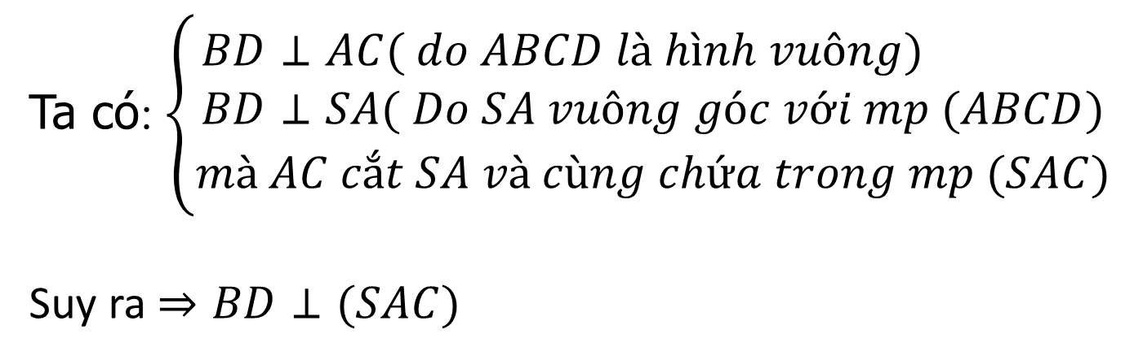

DẠNG 2: CM ĐƯỜNG THẲNG VUÔNG GÓC VỚI MẶT PHẲNG
Câu 2:
Cho hình chóp $S.ABCD$ có đáy là hình vuông , cạnh bên $SA$ vuông góc với đáy $(ABCD)$ . Chứng minh rằng
$$BD⊥(SAC)\text{.}$$
$$CD⊥(SBC)\text{.}$$
Lời Giải
Ta có : $SA⊥(ABCD)⇒$ $SA⊥BD ;$
Ta có: $\left\{\begin{aligned}&BD⊥AC( do ABCD là hình vuông) \\ &BD⊥SA( Do SA vuông góc với mp (ABCD) \\ mà AC cắt SA và cùng chứa trong mp (SAC)\end{aligned}\right.$
Suy ra $⇒BD⊥(SAC)$

Slide 22
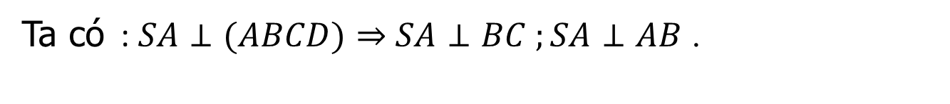

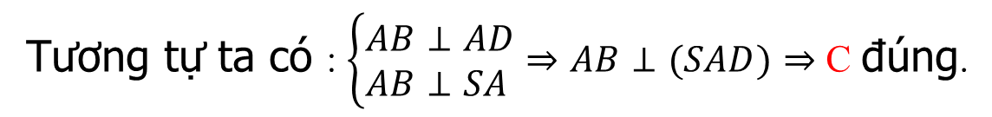
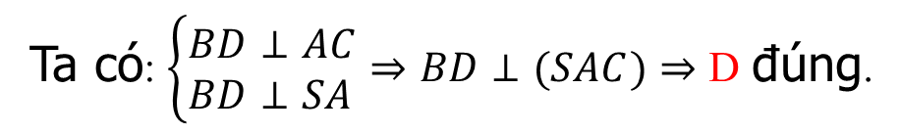
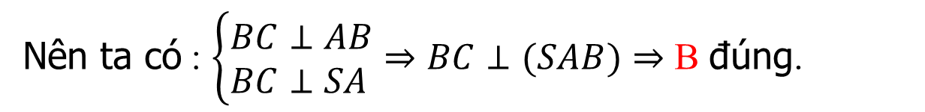
DẠNG 2: CM ĐƯỜNG THẲNG VUÔNG GÓC VỚI MẶT PHẲNG
Câu 1:
Cho hình chóp $S.ABCD$ có đáy là hình vuông , cạnh bên $SA$ vuông góc với đáy $(ABCD)$ . Khẳng định nào sau đây sai ?
A
A
$$CD⊥(SBC)\text{.}$$
B
$$BC⊥\left(SAB\right)$$
C
$$AB⊥\left(SAD\right)$$
D
$$BD⊥(SAC)\text{.}$$
Lời Giải
Ta có : $SA⊥(ABCD)⇒$ $SA⊥BC ;SA⊥AB$ .
Nên ta có : $\left\{\begin{aligned}&BC⊥AB \\ &BC⊥SA\end{aligned}\right.⇒BC⊥(SAB)⇒$ B đúng.
Tương tự ta có : $\left\{\begin{aligned}&AB⊥AD \\ &AB⊥SA\end{aligned}\right.⇒AB⊥(SAD)⇒$ C đúng.
Ta có: $\left\{\begin{aligned}&BD⊥AC \\ &BD⊥SA\end{aligned}\right.⇒BD⊥(SAC)⇒$ D đúng.
Chọn đáp án A.

Slide 23
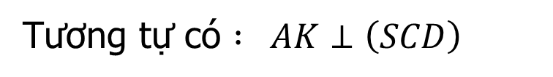
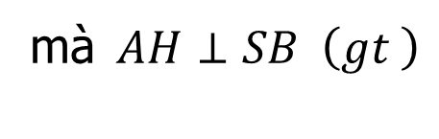


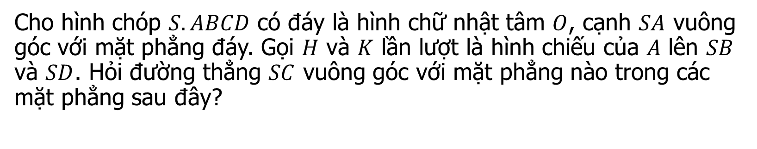


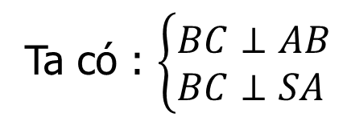

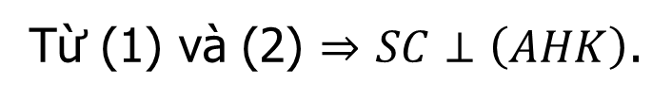




DẠNG 2: CM ĐƯỜNG THẲNG VUÔNG GÓC VỚI MẶT PHẲNG
Câu 2:
Cho hình chóp $S.ABCD$ có đáy là hình chữ nhật tâm $O$, cạnh $SA$ vuông góc với mặt phẳng đáy. Gọi $H$ và $K$ lần lượt là hình chiếu của $A$ lên $SB$ và $SD$. Hỏi đường thẳng $SC$ vuông góc với mặt phẳng nào trong các mặt phẳng sau đây?
A
B
C
$$\left(AKB\right)\text{. }$$
D
$$\left(SBD\right)\text{.}$$
A
$$\left(AHK\right)\text{.}$$
$\left(AHD\right)$
Lời Giải
Ta có : $\left\{\begin{aligned}&BC⊥AB \\ &BC⊥SA\end{aligned}\right.$
$$⇒BC⊥\left(SAB\right)$$
$⇒$ $BC⊥AH$
mà$AH⊥SB \left(gt \right)$
$$⇒ AH⊥\left(SBC\right)$$
$⇒AH⊥SC$ (1)
Tương tự có $: AK⊥\left(SCD\right)$
$⇒AK⊥SC$ (2)
Từ (1) và (2) $⇒$ $SC⊥\left(AHK\right)$.
Chọn đáp án A.

Slide 24
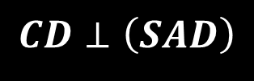
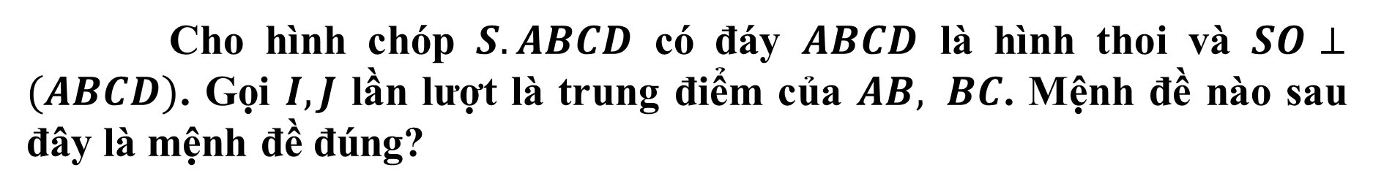
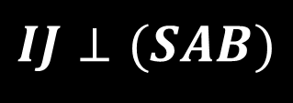
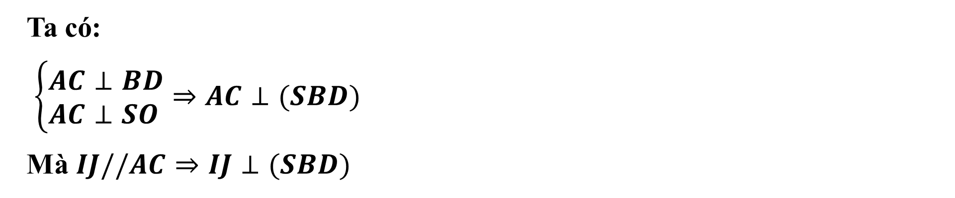
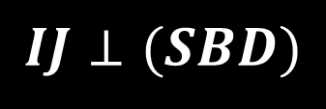
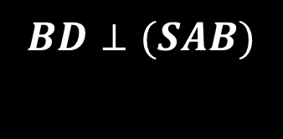
Câu 3:
Cho hình chóp $S.ABCD$ có đáy $ABCD$ là hình thoi và $SO⊥(ABCD)$. Gọi $I,J$ lần lượt là trung điểm của $AB, BC$. Mệnh đề nào sau đây là mệnh đề đúng?
A
$$IJ⊥(SAB)$$
B
C
$$IJ⊥(SBD)$$
$$CD⊥\left(SAD\right)$$
C
D
$$BD⊥(SAB)$$
Lời Giải
Ta có:
$\left\{\begin{aligned}&AC⊥BD \\ &AC⊥SO\end{aligned}\right.⇒AC⊥(SBD)$
Mà $IJ//AC⇒IJ⊥(SBD)$

Slide 25
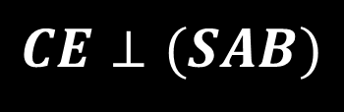
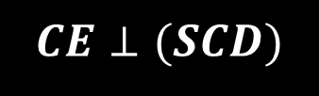
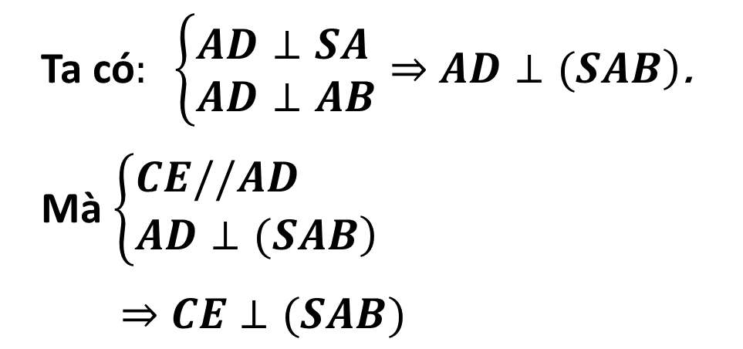
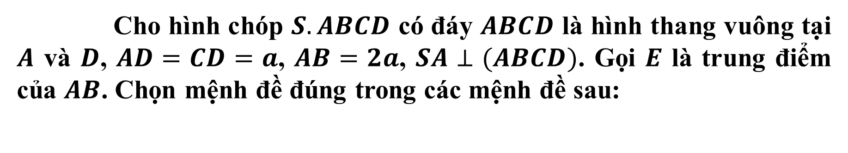
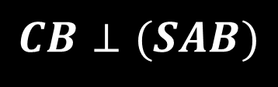
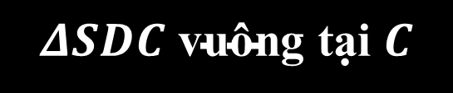
Câu 4:
Cho hình chóp $S.ABCD$ có đáy $ABCD$ là hình thang vuông tại $A$ và $D$, $AD=CD=a$, $AB=2a$, $SA⊥(ABCD)$. Gọi $E$ là trung điểm của $AB$. Chọn mệnh đề đúng trong các mệnh đề sau:
A
A
$$ΔSDC \text{vu}\text{ô}\text{ng} \text{t}\text{ạ}\text{i} C$$
D
$$CE⊥(SAB)$$
B
C
$$CB⊥(SAB)$$
$$CE⊥(SCD)$$
Lời Giải
Ta có$: \left\{\begin{aligned}&AD⊥SA \\ &AD⊥AB\end{aligned}\right.⇒$ $\left.AD⊥(SAB\right)$.
Mà $\left\{\begin{aligned}&CE//AD \\ &\left.AD⊥(SAB\right)\end{aligned}\right.$
$⇒CE$ $⊥(SAB)$

Slide 26
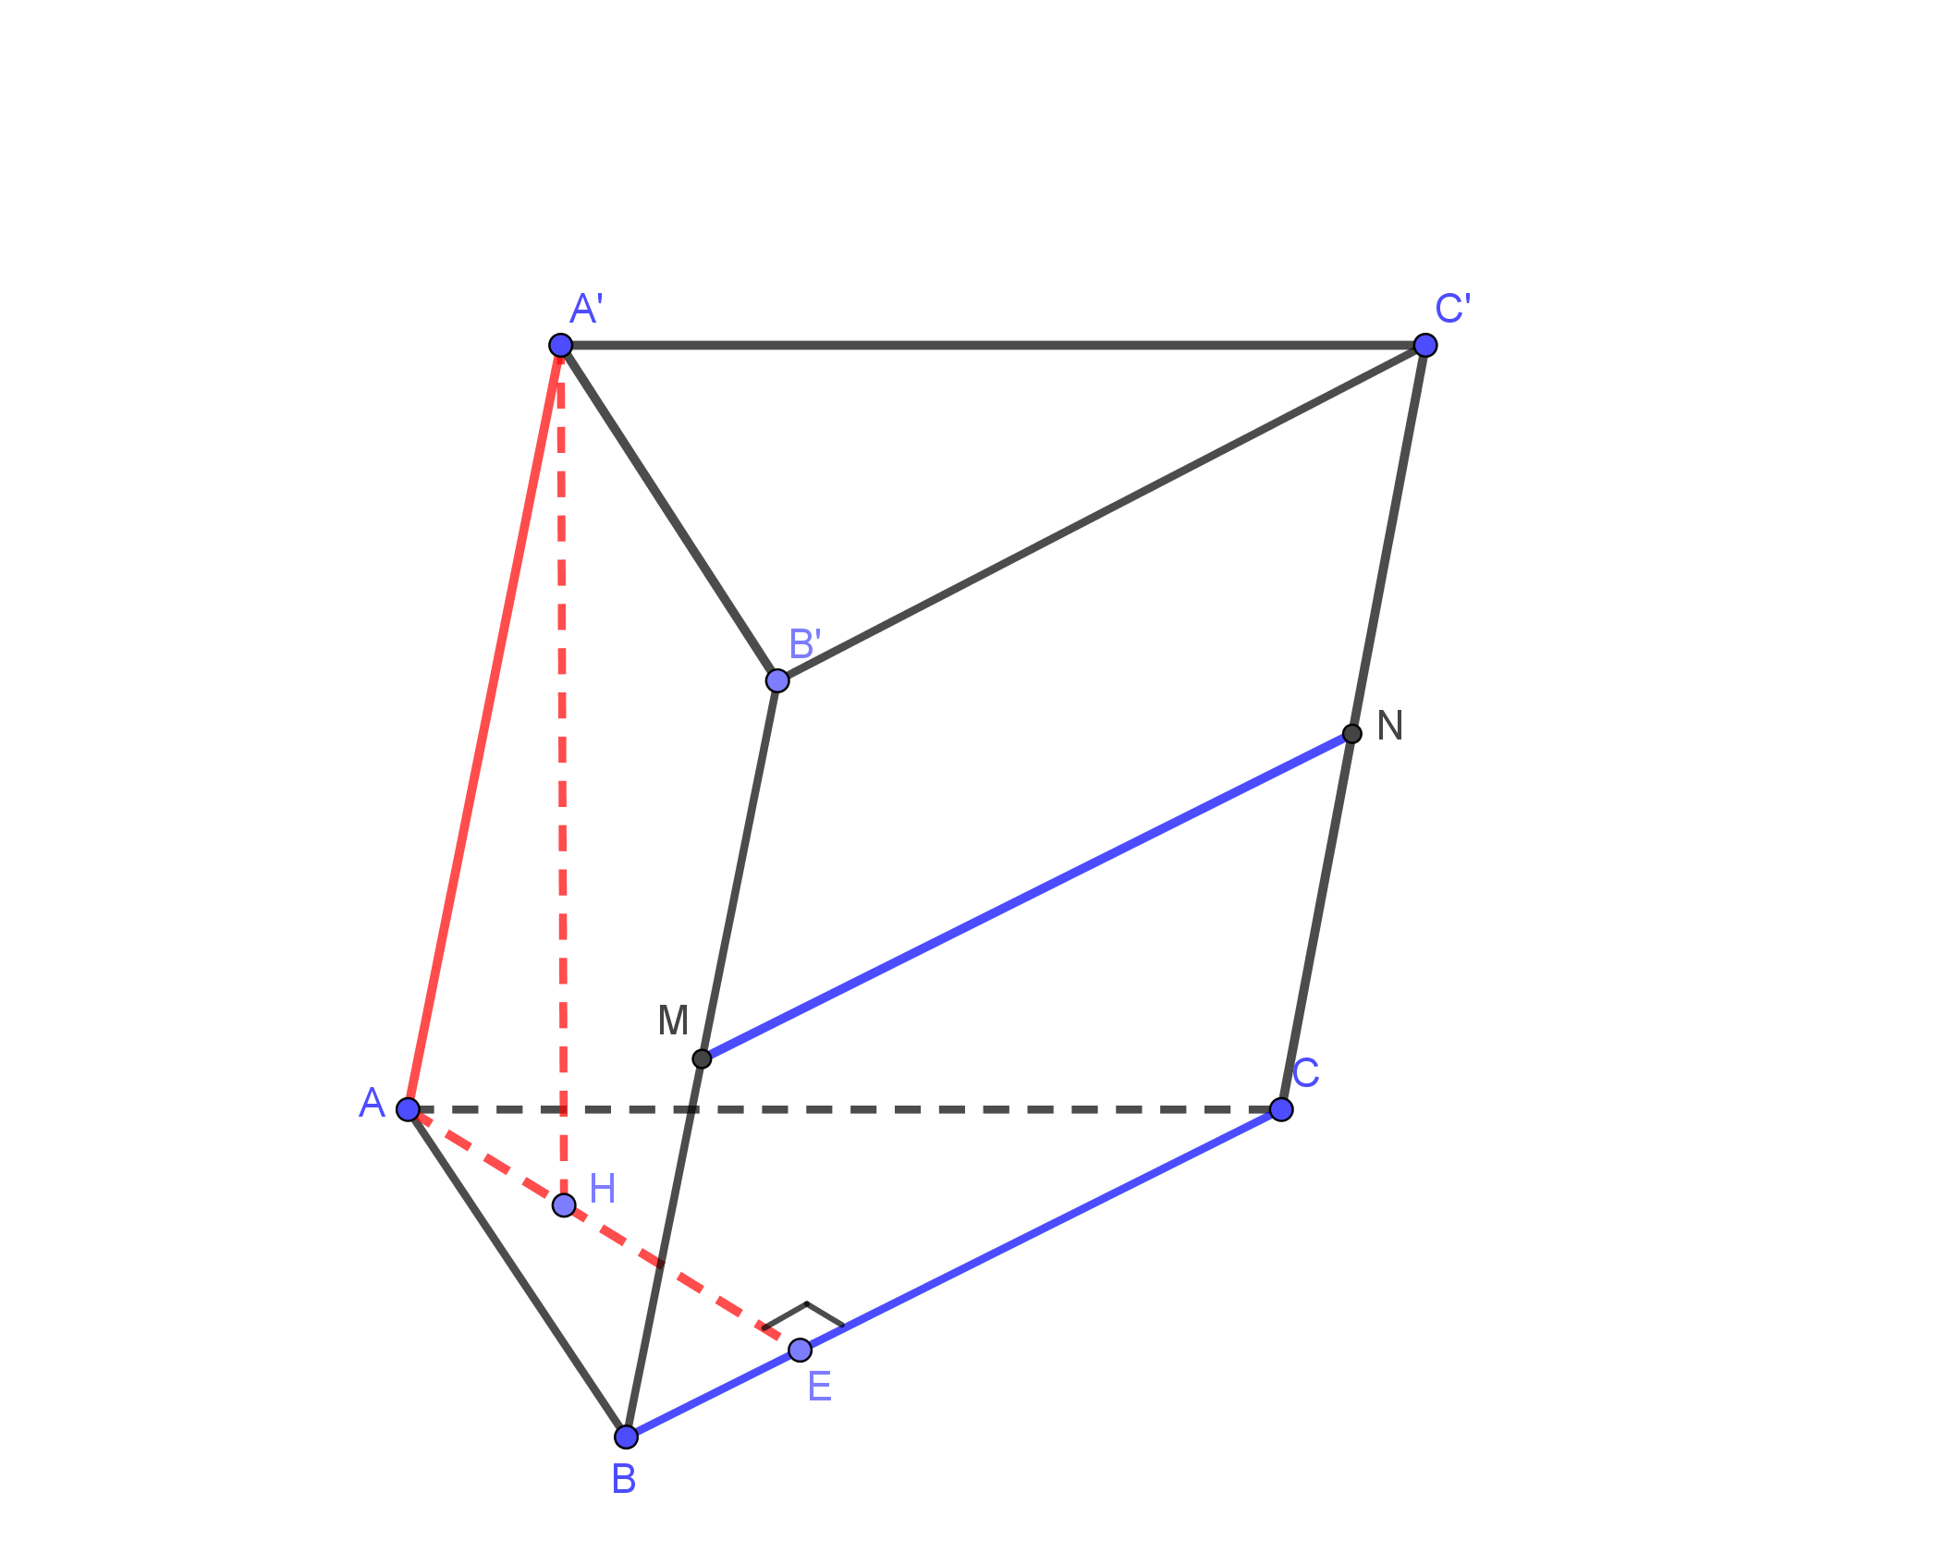
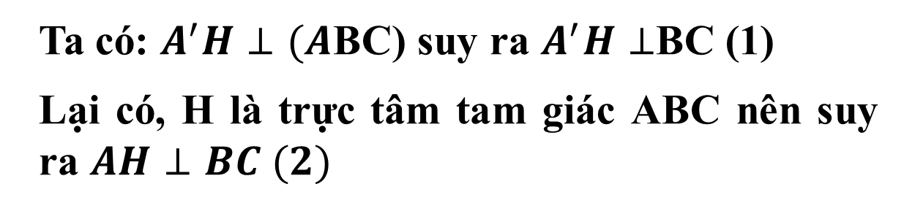
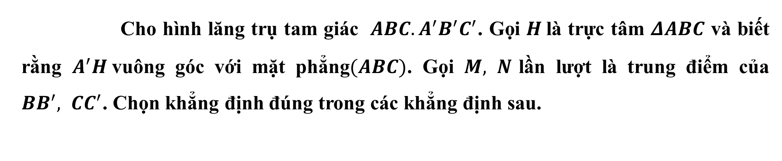
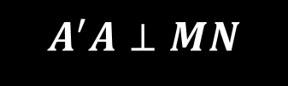
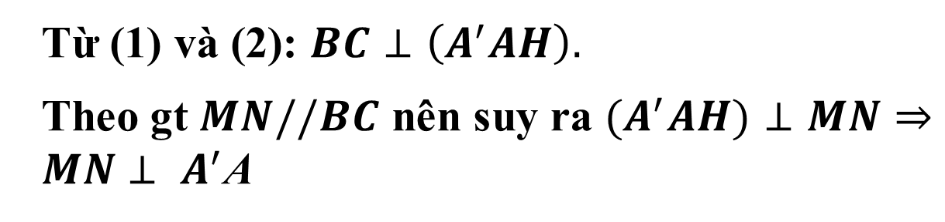
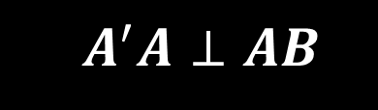
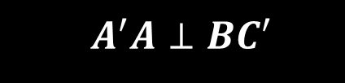

Cho hình lăng trụ tam giác $ABC.A^{′}B^{′}C^{′}$. Gọi $H$là trực tâm $ΔABC$ và biết rằng $A^{′}H$vuông góc với mặt phẳng$(ABC)$. Gọi $M, N$lần lượt là trung điểm của $BB^{′}, CC^{′}$. Chọn khẳng định đúng trong các khẳng định sau.
Câu 5:
A
$$A^{′}A⊥B^{′}C$$
B
$${ A}^{′}A⊥BC^{′}$$
C
$${ A}^{′}A⊥AB$$
D
D
$$A^{′}A⊥MN$$
Lời Giải
Ta có: $A^{′}H⊥(A$BC) suy ra $A^{′}H⊥$BC (1)
Lại có, H là trực tâm tam giác ABC nên suy ra $AH⊥BC (2)$
Từ (1) và (2): $BC⊥\left(A^{′}AH\right).$
Theo gt$MN//BC$ nên suy ra ${(A}^{′}AH)⊥MN⇒$ $MN$ $⊥ A^{′}$A

Slide 27






Câu 6:
Cho hình hộp $ABCD.A^{′}B^{′}C^{′}D^{′}$ có đáy $ABCD$ là hình vuông tâm $O$, biết $A^{′}O$vuông góc với mặt phẳng $(ABCD)$. Chọn khẳng định đúng trong các khẳng định sau:
A
$$CD⊥(AA^{′}O)$$
B
$$B^{′}D^{′}⊥(AA^{′}O)$$
$$AD⊥\left(AA^{′}O\right)$$
B
C
D
$$A^{′}B^{′}⊥(AA^{′}O)$$
Lời Giải
Ta có $\left\{\begin{aligned}&BD⊥AO \\ &BD⊥A^{′}O\end{aligned}\right.⇒BD⊥(AA^{′}O)$
Mà $B^{′}D^{′}//BD$
nên suy ra $B^{′}D^{′}⊥(AA^{′}O)$

Slide 28






Câu 7:
Cho hình chóp $S.ABC$ có đáy $ABC$ là vuông tại $B$, $SA⊥\left(ABC\right)$ . Gọi $M,N$ lần lượt là trung điểm của $SB,SC$. Khẳng định nào sau đây SAI?
A
$$MN⊥AM\text{.}$$
B
$$MN⊥\left(SAB\right)\text{.}$$
C
$$\text{MN}⊥\text{SB}\text{.}$$
D
$$\text{MN}⊥\text{(}\text{SAC}\text{)}\text{.}$$
D
Lời Giải
Ta có $\left\{\begin{aligned}BC⊥AB \\ BC⊥SA\end{aligned}\right.⇒BC⊥\left(SAB\right)$.
Mà $MN//BC$.
Suy ra $MN⊥\left(SAB\right)$
$suy ra MN⊥$MA, $MN⊥SB$ nên ĐÁ A, B, C đều đúng $⇒$ D sai

Slide 29






Câu 8:
Cho hình chóp $S.ABC$ có đáy là tam giác đều. $M$ là trung điểm của $AB$ và $SM⊥\left(ABC\right)$. Gọi$I,J$ lần lượt là trung điểm của $SC,CM$. Khẳng định nào sau đây đúng?
A
$IJ⊥\left(ABC\right)$.
$$SJ⊥\left(ABC\right)\text{.}$$
A
B
$IM⊥\left(ABC\right)$.
C
D
$$SA⊥\left(ABC\right)\text{.}$$
Lời Giải
$Ta có: \left\{\begin{aligned}&IJ//SM \\ &SM⊥\left(ABC\right)\end{aligned}\right.⇒IJ⊥\left(ABC\right)$.

Slide 30



V. Phép chiếu vuông góc và định lí ba đường vuông góc.
Phép chiếu vuông góc
Cho đường thẳng d vuông góc với mặt phẳng ($α$). Phép chiếu song song theo phương d lên mặt phẳng ($α$) được gọi là phép chiếu vuông góc lên mặt phẳng ($α$).
A
d
B
A’
B’
A’B’ là hình chiếu vuông góc
của AB trên mặt phẳng ($α$).
$α$)

Slide 31



2. Định lí ba đường vuông góc
V. Phép chiếu vuông góc và định lí ba đường vuông góc.
Cho đường thẳng a nằm trong mặt phẳng ($α$) và b là đường thẳng không thuộc ($α$) đồng thời không vuông góc với ($α$).
b
Gọi b’ là hình chiếu vuông góc của b trên ($α$).
a
Khi đó a vuông góc với b khi và chỉ khi a vuông góc với b’.
b’
$α$)

Slide 32







3. Góc giữa đường thẳng và mặt phẳng
V. Phép chiếu vuông góc và định lí ba đường vuông góc.
d
Cho đường thẳng d và mặt phẳng ($α$).
d
$$φ$$
- TH d ⊥ mp($α$) thì ta nói góc giữa đường thẳng d và mp($α$) bằng 90⁰ . KH: $\left(\hat{d,\left(α\right)}\right)=90°$
d’
$α$)
- Trường hợp đường thẳng d không vuông góc với mp($α$)
thì góc giữa đường thẳng d và hình chiếu d’ của nó trên mp($α$) gọi là góc giữa đường thẳng d và mp($α$).
KH: $\left(\hat{d,\left(α\right)}\right)=\left(\hat{d,d^{′}}\right)=φ$
Lưu ý: $0°≤φ≤90°$

Slide 33



Bài 1:
Cho hình chóp $S.ABCD$ có đáy $ABCD$ là hình vuông tâm $O$, cạnh $SA⊥\left(ABCD\right)$.
Chứng minh $BC⊥SB,BD⊥SC$.
Lời Giải
S
Gt $SA⊥\left(ABCD\right)$ nên $AB$ là hình chiếu của $SB$ lên $(ABCD)$
Mà $AB⊥BC$ (do $ABCD$ là hình vuông)
Vậy $BC⊥SB$ (theo đl 3 đường vuông góc).
Tương tự $SA⊥\left(ABCD\right)$ nên $AC$ là hình chiếu của $SC$ lên $(ABCD)$
Mà $AC⊥BD$ (do $ABCD$ là hình vuông)
Vậy $BD⊥SC$ (theo đl 3 đường vuông góc).
A
D
O
B
C

Slide 34


Cho hình chóp $S.ABC$ có SA vuông góc với mặt đáy và H là hình chiếu vuông góc của điểm A lên BC. Chứng minh $BC⊥SH$ .
Bài 2:
Lời Giải
S
Gt $SA⊥\left(ABC\right)$ nên $AH$ là hình chiếu của $SH$ lên $(ABC)$
Mà $AH⊥BC$ (gt)
Vậy $BC⊥SH$ (theo đl 3 đường vuông góc) .
A
C
H
B

Slide 35



Cho hình chóp $S.ABC$ có đáy là tam giác vuông tại C, SA vuông góc với mặt phẳng đáy và $SA=AC=a$, $BC=a\sqrt{2}$. Tính góc giữa đường thẳng SB và mặt phẳng đáy .
Bài 3:
Lời Giải
S
Gt $SA⊥\left(ABC\right)$ nên $AB$ là hình chiếu của $SB$ lên $(ABC)$ nên góc giữa đường thẳng SB và mặt phẳng đáy $(ABC)$chính là góc $\hat{SBA}$
Áp dụng Pytago trong $∆ABC$ vuông tại $C$ ta có $AB=\sqrt{2a^{2}+a^{2}}=a\sqrt{3}$
$tan$ $\hat{SBA}=\frac{a}{a\sqrt{3}}=\frac{1}{\sqrt{3}}⇒$ $\hat{SBA}={30}^{o}$
a
a
C
A
$$a\sqrt{2}$$
B

Slide 36



Cho hình chóp $S.ABCD$ có đáy là hình vuông cạnh a,
$SA=a\sqrt{2}$ và SA vuông góc với $\left(ABCD\right)$.
a) Tính góc giữa SC và $\left(ABCD\right)$.
Bài 4:
Lời Giải
S
Vì $SA⊥\left(ABCD\right)$ nên $⇒\hat{\left(SC,\left(ABCD\right)\right)}=\hat{SCA}$.
Trong hình vuông ABCD có: $AC=a\sqrt{2}$
Theo giả thiết: $SA=a\sqrt{2}$
$⇒ΔSAC$ vuông cân tại A
$⇒\hat{SCA}=45^{0}$.
$$a\sqrt{2}$$
A
a
D
O
B
C

Slide 37


Cho hình chóp $S.ABCD$ có đáy là hình vuông cạnh a,
$SA=a\sqrt{2}$ và $SA$ vuông góc với $\left(ABCD\right)$.
b) Tính góc giữa $SC$ và $\left(SAD\right)$.
Bài 4:
Lời Giải
S
Vì $\left\{\begin{aligned}SA⊥CD \\ AD⊥CD\end{aligned}\right.$ $⇒CD⊥(SAD)$
Vậy $SD$ là hình chiếu của $SC$ lên $(SAD)$
$\hat{⇒\left(SC,\left(SAD\right)\right)}=\hat{CSD}$.
Mà $ΔSAC$ vuông cân tại $A$ $(AC=SA=a\sqrt{2})$
$⇒SC=2a$.
$ΔSCD$ vuông tại $D$ và $SC = 2CD$nên là nửa tam giác đều, suy ra $\hat{\left(SC,\left(SAD\right)\right)}=\hat{CSD}={30}^{o}$
$$a\sqrt{2}$$
A
a
D
O
B
C

Slide 38



Cho hình chóp $S.ABCD$ có đáy là hình vuông cạnh a,
$SA=a\sqrt{2}$ và $SA$ vuông góc với $\left(ABCD\right)$.
c) Tính góc giữa $SB$ và $\left(SAC\right)$.
Bài 4:
Lời Giải
S
Vì $\left\{\begin{aligned}SA⊥BD \\ AC⊥BD\end{aligned}\right.$ $⇒BD⊥(SAC)$
Vậy $SO$ là hình chiếu của $SB$ lên $(SAC)$
$\hat{⇒\left(SB,\left(SAC\right)\right)}=\hat{BSO}$.
Mà $SO=\sqrt{{SA}^{2}+{AO}^{2}}=\frac{a\sqrt{10}}{2}$
$tan$ $\hat{BSO}=\frac{BO}{SO}=\frac{a\sqrt{2}}{2}:\frac{a\sqrt{10}}{2}=\frac{1}{\sqrt{5}}$
suy ra $\hat{\left(SB,\left(SAC\right)\right)}=\hat{BSO}≈{24}^{o}$
$$a\sqrt{2}$$
A
a
D
O
B
C

Slide 39
LỚP
11
HÌNH HỌC
Chương 3: VECTƠ TRONG KHÔNG GIAN.
QUAN HỆ VUÔNG GÓC TRONG KHÔNG GIAN
LUYỆN TẬP BÀI 3
ĐƯỜNG THẲNG VUÔNG GÓC VỚI MẶT PHẲNG (TIẾT 3)
D1. Thiết diện vuông góc với một đường thẳng
D2. CM hai đường thẳng vuông góc
D3. CM đường thẳng vuông góc với mặt phẳng
D4. CM hai mặt phẳng song song
D5. CM đường thẳng song song với mặt phẳng

Slide 40




Câu 1:
Trong các mệnh đề trên mệnh đề nào sai?
A
Một đường thẳng vuông góc với hai đường thẳng cắt nhau thuộc một mặt phẳng thì nó vuông góc với mặt phẳng đó.
Lời Giải
Nhìn hình vẽ dễ thấy$\left\{\begin{aligned}b⊥a \\ a \text{//}\left(P\right)\end{aligned}\right.$ nhưng $b$ không vuông góc với $\left(P\right)$.
B
Nếu đường thẳng $a$ song song với mặt phẳng $\left(P\right)$ và đường thẳng $b$ vuông góc với mặt phẳng $\left(P\right)$ thì $a$ vuông góc với $b$.
C
Nếu đường thẳng $a$ song song với mặt phẳng $\left(P\right)$ và đường thẳng $b$ vuông góc với $a$ thì $b$ vuông góc với mặt phẳng $\left(P\right)$.
C
D
Nếu đường thẳng $a$ song song với mặt phẳng $\left(P\right)$ và đường thẳng $b$ vuông góc với $a$ thì $b$ vuông góc với mặt phẳng $\left(P\right)$.

Slide 41





Câu 2:
Chọn mệnh đề đúng trong các mệnh đề sau:
$$\text{N}\text{ế}\text{u} a⊥\left(α\right) \text{v}\text{à } b⊥a \text{th}\text{ì} b \text{//} \left(α\right)\text{.}$$
$$\text{N}\text{ế}\text{u} a \text{//} \left(α\right) \text{v}\text{à }a \text{//} b \text{th}\text{ì} b \text{//} \left(α\right)\text{.}$$
A
B
Nếu$a\text{//}\left(α\right)$ và $b⊥a$ thì $b⊥\left(α\right)$.
D
$$\text{N}\text{ế}\text{u} \text{a} \text{//}\text{ (}\text{α}\text{)} \text{v}\text{à }\text{b}⊥\text{(}\text{α}\text{)} \text{th}\text{ì }\text{b}⊥\text{a}\text{.}$$
C
D
Lời Giải
Ta có:$\left\{\begin{aligned}&a //\left(α\right) \\ &b⊥\left(α\right)\end{aligned}\right.⇒b⊥a$.

Slide 42






Cho $a,b,c$ là các đường thẳng trong không gian.
Tìm mệnh đề sai trong các mệnh đề sau.
Câu 3:
A
A
Nếu $a⊥b$ và $b⊥c$ thì $a//c$.
B
Nếu $a⊥\left(α\right)$ và $b//\left(α\right)$ thì $a⊥b$.
C
Nếu $a / /$ b và $b⊥c$ thì $c⊥a$.
D
Nếu $a⊥b,c⊥b$ và $a$ cắt $c$ thì $b⊥\left(a,c\right)$.
Lời Giải
Chọn A

Slide 43






Câu 4:
Cho hai đường thẳng phân biệt$a,b$ và mặt phẳng$\left(P\right)$, trong đó$a⊥\left(P\right)$ .Chọn mệnh đề Sai trong các mệnh đề sau:
A
$\text{N}\text{ế}\text{u} b\text{//} a \text{th}\text{ì } b⊥\left(P\right)$.
B
$$\text{N}\text{ế}\text{u} b⊥\left(P\right) \text{th}\text{ì} a\text{//}b\text{.}$$
C
Nếu $b\text{//} \left(P\right)$ thì $b⊥a$.
D
$$\text{N}\text{ế}\text{u} a⊥b \text{th}\text{ì } b\text{//} \left(P\right).$$
D
Lời Giải
Ta thấy$\left\{\begin{aligned}a⊥\left(P\right) \\ a⊥b\end{aligned}\right.⇒b//\left(P\right)$ hoặc $b⊂\left(P\right)$.

Slide 44







Câu 5:
Cho hình chóp$S.ABC$ có đáy $ABC$ là tam giác đều cạnh$a, SA⊥\left(ABC\right)$và $SA=2a$. Gọi $\left(α\right)$ là mặt phẳng đi qua $B$ và vuông góc với $SC$. Thiết diện của $\left(α\right)$ và hình chóp là hình gì?
$$\text{Tam} \text{gi}\text{á}\text{c}\text{ đề}\text{u}\text{.}$$
B
A
B
$$\text{Tam} \text{gi}\text{á}\text{c} \text{vu}\text{ô}\text{ng}\text{.}$$
C
$$\text{Tam} \text{gi}\text{á}\text{c} \text{c}\text{â}\text{n}\text{.}$$
D
$\text{H}\text{ì}\text{nh} \text{vu}\text{ô}\text{ng}$.
Lời Giải
Gọi $I$ là trung điểm của $AC$. Dựng $IH⊥SC,H∈SC$.
Ta có $\left\{\begin{aligned}&BI⊥AC \\ &BI⊥SA\end{aligned}\right.⇒BI⊥\left(SAC\right)$ $⇒SC⊥BI (1)$.
Mặt khác $IH⊥SC \left(2\right). Từ \left(1\right)và \left(2\right) suy ra$ $SC⊥\left(BIH\right)$.
Do $\left\{\begin{aligned}&BI⊥\left(SAC\right) \\ &IH⊂\left(SAC\right)\end{aligned}\right.⇒BI⊥IH⇒ΔBIH$ vuông tại $I$

Slide 45







Câu 6:
Cho hình chóp $S.ABCD$, có đáy $ABCD$ là hình vuông tâm $O$, $SA⊥(ABCD)$. Gọi $M$ là trung điểm của $BO$, $(P)$ là mặt phẳng qua $M$ và $(P)⊥BC$. Thết diện là hình gì?
A
B
C
D
B
$$\text{H}\text{ì}\text{nh} \text{thang} \text{vu}\text{ô}\text{ng}\text{.}$$
$$\text{H}\text{ì}\text{nh} \text{b}\text{ì}\text{nh} \text{h}\text{à}\text{nh}\text{.}$$
$$\text{Tam} \text{gi}\text{á}\text{c} \text{vu}\text{ô}\text{ng}\text{.}$$
$$\text{H}\text{ì}\text{nh} \text{thang} \text{c}\text{â}\text{n}\text{.}$$
Lời Giải
Trong $(ABCD)$, qua $M$kẻ $IJ//AB//CD, I∈BC$ và $J∈AD$
$⇒IJ⊥BC$ (1)
Trong $(SCD)$ kẻ $JE//SA$ với $E∈SD$. Vì $SA⊥(ABCD)$
nên $JE⊥(ABCD)⇒JF⊥BC$ (2)
Từ (1) và (2) suy ra $BC⊥(EIJ)$.
Xét $(EIJ)$ và $(SCD)$.
$\left(EIJ\right)∩\left(SCD\right)=Δ,$ mà $CD//IJ$ nên giao tuyến
$Δ$ qua $E,và Δ//CD, Δ$ cắt $SC$ tại $F$.
Suy ra thiết diện là hình thang $IJEF$vuông.

Slide 46







Câu 7:
Cho hình chóp $S.ABC$ có đáy $ABC$ là tam giác vuông cân tại $B$, $AB=a, SA=a\sqrt{3}$ và $SA⊥(ABC)$. Gọi $M$ là điểm trên cạnh $AB$ và $AM=x,(0<x<a)$ mặt phẳng $(α)$ đi qua $M$ và vuông góc với $AB$. Giả sử thiết diện của hình chóp $S.ABC$ với $(α)$ là tứ giác $MNPQ$. Tìm $x$ để thiết diện $MNPQ$ lớn nhất?
$$x=\frac{a}{2}\text{.}$$
$$x=\frac{a}{\sqrt{2}}\text{.}$$
$$x=\frac{3a}{2}\text{.}\text{.}$$
A
B
A
C
D
$x=a$.
Lời Giải
$\text{Ta} \text{t}\text{ì}\text{m}\text{ đượ}\text{c} MNPQ \text{l}\text{à }\text{h}\text{ì}\text{nh} \text{ch}\text{ữ }\text{nh}\text{ậ}\text{t}$
$MQ=AM=x,\frac{MN}{SA}=\frac{MB}{AB };MN=a−x$.
$$S_{MNPQ}=\sqrt{3}x\left(a−x\right)=\sqrt{3}xa−\sqrt{3}x^{2}$$
$=−\sqrt{3}\left[{\left(x−\frac{a}{2}\right)}^{2}−\frac{a^{2}}{4}\right]≤\frac{a^{2}\sqrt{3}}{4}$.
Vậy $\max{S_{MNPQ}}=\frac{a^{2}\sqrt{3}}{4}$ khi $x=\frac{a}{2}$

Slide 47






Cho tứ diện đều $ABCD$. Thiết diện của hình tứ diện cắt bởi mặt phẳng đi qua trung điểm $I$ của đoạn $AB$và vuông góc $AB$ là
Câu 8:
A
B
B
C
D
$$\text{H}\text{ì}\text{nh} \text{vu}\text{ô}\text{ng}\text{.}$$
$$\text{Tam} \text{gi}\text{á}\text{c} \text{c}\text{â}\text{n}\text{.}$$
$$\text{Tam} \text{gi}\text{á}\text{c}\text{ đề}\text{u}\text{.}$$
$$\text{Tam} \text{gi}\text{á}\text{c} \text{vu}\text{ô}\text{ng}\text{.}$$
Lời Giải
Do tứ diện $ABCD$ đều nên các $ΔABC$ và $ΔABD$
là các tam giác đều bằng nhau và CI = DI.
Mặt khác: $\left\{\begin{aligned}CI⊥AB \\ DI⊥AB\end{aligned}\right.⇒AB⊥(ICD)$.
Thiết diện cần tìm là tam giác $ICD$ cân tại $I$.

Slide 48






Câu 9:
Cho hình chóp $S.ABCD$ trong đó $ABCD$ là hình chữ nhật, $SA⊥\left(ABCD\right)$. Trong các tam giác sau tam giác nào không phải là tam giác vuông.
A
$$Δ SBC\text{.}$$
B
$$Δ SCD\text{.}$$
C
$$Δ SAB\text{.}$$
D
D
$Δ SBD$.
Lời Giải
Ta có $SA⊥\left(ABCD\right)$ suy ra $SA⊥$ AB nên tam giác SAB vuông tại A.
Lại có, BC $⊥$ AB; BC $⊥$ SA suy ra BC $⊥$ SB nên tam giác SBC vuông tại B.
Tương tự tam giác SCD vuông tại D.
Chọn D

Slide 49





Cho tứ diện $S.ABC$ có $SA⊥\left(ABC\right)$ và $AB⊥BC$. Số các mặt của tứ diện $S.ABC$ là tam giác vuông là
Câu 10:
A
$$1.$$
B
$$2\text{.}$$
C
$$3\text{.}$$
D
D
4.
Lời Giải
Ta có $ΔABC$ vuông tại $B$.
$SA⊥\left(ABC\right)⇒\left\{\begin{aligned}SA⊥AB \\ SA⊥AC\end{aligned}\right.$ , suy ra tam giác $SAB,SAC$ vuông tại $S$.
$\left\{\begin{aligned}BC⊥AB \\ BC⊥SA\end{aligned}\right.⇒BC⊥SB$. Do đó $ΔSBC$ vuông tại $B$.

Slide 50






Câu 11:
Cho hình lăng trụ $ABCD.A^{′}B^{′}C^{′}D^{′}$có đáy $ABCD$ là hình thoi, biết $A^{′}O⊥\left(ABCD\right)$. Đường thẳng $AC$ vuông góc với đường thẳng nào trong các đường thẳng dưới đây
A
$$AA^{′}\text{.}$$
B
$$CD\text{.}$$
C
$$B^{′}D^{′}\text{.}$$
C
D
$BD^{′}$.
Lời Giải
$\left\{\begin{aligned}BD⊥AO \\ BD⊥A^{′}O\end{aligned}\right.⇒BD⊥\left(AA^{′}O\right)$. Mà $B^{′}D^{′}//$ $BD$ $⇒B^{′}D^{′}⊥\left(AA^{′}O\right)⇒B^{′}D^{′}⊥AC$.

Slide 51

Bài 12:
Cho hình chóp $S.ABCD$ có đáy $ABCD$ là hình vuông tâm $O$,
$SA$ $⊥$ $\left(ABCD\right)$.
a) Gọi $M$ là trung điểm của $SC$. Chứng minh $OM⊥\left(ABCD\right)$.
Lời Giải
S
a) Tam giác $SAC$có $OM$ là đường trung bình nên $OM$ $∕∕SA$.
Theo giả thiết $SA$ $⊥\left(ABCD\right)$ $⇒$ $OM$ $⊥\left(ABCD\right)$
(theo tính chất 1a).
M
A
D
O
B
C

Slide 52






Cho hình chóp $S.ABCD$ có đáy $ABCD$ là hình vuông tâm $O$,
$SA$ $⊥$ $\left(ABCD\right)$.
b) Gọi $\left(P\right)$ là mặt phẳng qua $A$ và vuông góc với $SC$. Chứng minh $BD∕∕\left(P\right)$.
Bài 12:
Lời Giải
S
Giả sử $\left(P\right)$ cắt hình chóp $S.ABCD$ theo thiết diện là tứ giác $AEGF$ .
Ta có $SC$ $⊥$ $\left(P\right)$ (1).
G
F
Do $\left\{\begin{aligned}BD⊥AC \\ BD⊥SA\end{aligned}⇒\right.$ $BD⊥\left(SAC\right)$
$⇒BD⊥SC$(2).
E
D
Từ (1), (2) và dễ thấy $BD$ không thuộc $\left(P\right)$ suy ra $BD∕∕$ $\left(P\right)$ (theo tính chất 3b).
A
O
B
C

Slide 53
Bài 13:
Cho hình chóp $S.ABCD$ có đáy $ABCD$ là hình vuông tâm $O$,
$SA$ $⊥$ $\left(ABCD\right)$ và $SA=AC$. $M$ là trung điểm của $SC$. Gọi $H$là hình chiếu của $A$lên $SB, K$là hình chiếu của $B$lên $SC.$ Chứng minh $\left(AHM\right)∕∕\left(BKD\right)$.
Lời Giải
S
Do $\left\{\begin{aligned}BC⊥AB \\ BC⊥SA\end{aligned}⇒\right.$ $BC⊥\left(SAB\right)$
$$⇒BC⊥AH$$
Lại có $AH⊥SB$, suy ra $AH⊥\left(SBC\right)⇒AH⊥SC$.
Tam giác $SAC$ vuông cân tại $A$có $M$ là trung điểm $SC$ nên $AM⊥$ $SC$. Từ đó có $SC⊥\left(AHM\right)$ (1).
M
Mặt khác, do $\left\{\begin{aligned}SC⊥BK \\ SC⊥BD\end{aligned}\right.⇒SC⊥\left(BKD\right)$ (2).
H
D
A
O
Từ (1), (2) và $\left(AHM\right)$ phân biệt với $\left(BKD\right)$ nên $\left(AHM\right)$ $∕∕$ $\left(AHM\right)$ (theo tính chất 2b).
K
B
C

Slide 54




Cho hình chóp $S.ABCD$ có đáy $ABCD$ là hình thang vuông tại $A$ và $D$, $AD=CD=\frac{AB}{2}$.$SA$ $⊥$ $\left(ABCD\right)$ và $SA=AD$. Gọi $E$ là trung điểm của $AB$.
a) Chứng minh: $CE$ $⊥$ $\left(SAB\right)$.
Bài 14:
Lời Giải
S
a) Do $\left\{\begin{aligned}AD⊥AB \\ AD⊥SA\end{aligned}\right.⇒AD⊥\left(SAB\right)$ (1).
Mặt khác, từ giả thiết dễ thấy tứ giác $AECD$ là hình vuông nên$AD∕∕CE$ (2).
Từ (1) và (2) suy ra$CE⊥\left(SAB\right)$.
A
E
B
D
C

Slide 55




Cho hình chóp $S.ABCD$ có đáy $ABCD$ là hình thang vuông tại $A$ và $D$, $AD=CD=\frac{AB}{2}$. $SA$ $⊥$ $\left(ABCD\right)$ và $SA=AD$. Gọi $E$ là trung điểm của $AB$.
b) Gọi $G_{1}$ và $G_{2}$ lần lượt là trọng tâm của tam giác $SAB$ và $SAC$.
Chứng minh: $G_{1}G_{2}⊥$ $\left(SAC\right)$.
Bài 14:
Lời Giải
S
b) Trong $\left(ABCD\right), AC∩DE=O$.
Tam giác $SOE$có $\frac{{SG}_{1}}{SE}=\frac{{SG}_{2}}{SO}=\frac{2}{3}$
$⇒G_{1}G_{2}$ $∕∕OE$ (3).
Do $\left\{\begin{aligned}OE⊥AC \\ OE⊥SA\end{aligned}\right.⇒OE⊥\left(SAC\right)$ (4).
G₁
G₂
E
A
B
Từ (3) và (4) $⇒G_{1}G_{2}$ $⊥$ $\left(SAC\right)$.
O
D
C

Slide 56





Cho hình chóp $S.ABCD$ có đáy $ABCD$ là hình thang vuông tại $A$ và $D$, $AD=CD=\frac{AB}{2}$. $SA$ $⊥$ $\left(ABCD\right)$ và $SA=AD$. Gọi $E$ là trung điểm của $AB$.
c) Gọi $I, J$ lần lượt là trung điểm của $AE$ và $SC$. Chứng minh: $IJ$ $⊥$ $\left(SCD\right)$.
Bài 14:
Lời Giải
c) Gọi $M$ là trung điểm của $SD$, $∆$ $SCD$ có $MJ$là đường trung bình nên$MJ∕∕CD$ và $MJ=\frac{1}{2}CD.$
S
Mặt khác $AI∕∕CD$ và $AI=\frac{1}{2}CD$. Suy ra, $AMIJ$ là hình bình hành $⇒IJ∕∕AM$ (5).
Do $\left\{\begin{aligned}CD⊥AB \\ CD⊥SA\end{aligned}\right.⇒CD⊥\left(SAD\right)$ $⇒CD⊥AM$
M
J
I
E
Tam giác $SAD$ vuông cân tại $A$, $M$ là trung điểm $SD$ nên $AM⊥$ $SD$. Từ đó có $AM⊥\left(SCD\right)$ (6).
A
B
Từ (5) và (6) $⇒IJ⊥$ $\left(SCD\right)$.
D
C

Slide 57







Cho hình chóp $S.ABC$ có đáy $ABC$ là tam giác vuông tại $B$,
$SA$ $⊥$ $\left(ABC\right)$ và $SA=AB$. Gọi $M$ là trung điểm của $AB$. Xác định thiết diện của hình chóp khi bị cắt bới mặt phẳng $\left(P\right)$ qua điểm $M$ và vuông góc với $SB$.
Bài 15:
Lời Giải
S
Thiết diện thu được là tứ giác $MNPQ$.
Gọi $E$ là trung điểm của $SB$, $∆$ $SAB$ vuông cân tại $A$ nên $AE⊥SB.$
$\left(P\right) ∩$ $\left(SAB\right)$ $=d$ $\left\{\begin{aligned}qua M \\ ⊥SB\end{aligned}\right.$, $d∩SB=Q$là trung điểm $EB.$
Ta có $\left\{\begin{aligned}BC⊥AB \\ BC⊥SA\end{aligned}\right.⇒BC⊥\left(SAB\right)$ $⇒BC⊥SB$,
P
E
do $SB⊥\left(P\right) ⇒ BC$// $\left(P\right) .$
$\left(P\right) ∩$ $\left(ABC\right)$ $=d′$ $\left\{\begin{aligned}qua M \\ \text{//} BC\end{aligned}\right.$, $d′∩AC=N$
A
Q
N
C
$\left(P\right) ∩$ $\left(SBC\right)$ $=d′′$ $\left\{\begin{aligned}qua M \\ \text{//} BC\end{aligned}\right.$, $d^{′′}∩SC=P.$
M
B

